Slide 1
第十章 实验2 Linux内核分布式编译环境分析和搭建
中国科学院软件研究所

Slide 2
目录
Linux内核分布式编译环境搭建

Slide 3
Linux内核分布式编译环境搭建
软件：distcc （ https://code.google.com/p/distcc/ ）或（code目录下的source-archive.zip）
分为server和client两部分，服务器端安装server-distcc，客户端安装client-distcc
安装：
源码安装： ./configure && make && sudo make install
rpm安装 https://code.google.com/archive/p/distcc/downloads
server版需配置 /etc/distcc/client.allow 来添加允许访问的ip段
e.m. 192.168.0.0/16
client版需配置/etc/distcc/hosts 添加服务器ip（空格分开），来说明服务器的网络位置
e.m. 127.0.0.1 192.168.160.222
内核编译:
make O=output/dir menuconfig
make -j5 CC=distcc O=output/dir
su make -j5 CC=distcc O=output/dir modules_install install
-j指定用多线程编译内核，后面的数字是具体的线程数，一般设置为cpu数+2
CC=distcc是指定使用distcc指定的编译器来编译

Slide 4
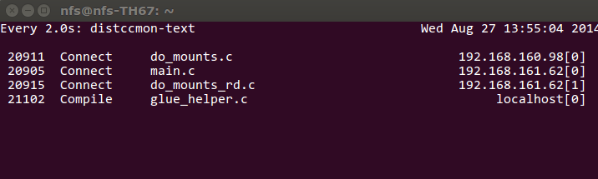
Linux内核分布式编译环境搭建
服务启动：sudo /etc/init.d/distcc start （一般开机自动启动，可改为restart来重启）
客户端查看状态： watch distccmon-text

Slide 5
谢谢 !

